Slide 1
基于SpringCloud 的MicroService 实现
秦天杰
20161223

Slide 2
目录
Java Web 简介
SpringBoot 简介
SpringCloud 实现 MicroService 代码演示
微服务比较 & 总结

Slide 3
Java 项目简介
键盘、信号、定时器等
浏览器
WEB-INF/web.xml
Java Web Project
Java 非Web Project
@WebServlet
@WebFilter
@WebListener
Servlet容器
OS
File / Dir …
Socket
磁盘
网络

Slide 4
SpringBoot 使用
1、创建项目 start.spring.io
2、@Configuration + @Bean 代替 xml bean 定义
@ImportResource 引入 xml bean 定义
3、@ConditionalXXX 实现根据条件自动实例化 Object. Eg:
@ConditionalOnProperty(prefix = "ddrpc", name = "enabled",
havingValue = "true", matchIfMissing = true)
public class XXXX {
….
}
4、内嵌 servlet 容器， main 函数启动，可执行 jar/war 包

Slide 5
SpringCloud
Gateway Zuul
Consumer
Git
APP1
APP2
APPn
Sleuth
Config
Bus
分布式跟踪
Provider
Eureka
配置中心
Biz1
Biz2
Bizm
注册中心
Service
Service
Consumer 包括：负载均衡(Ribbon)、断路器(Hystrix)、错误重试等机制。

Slide 6
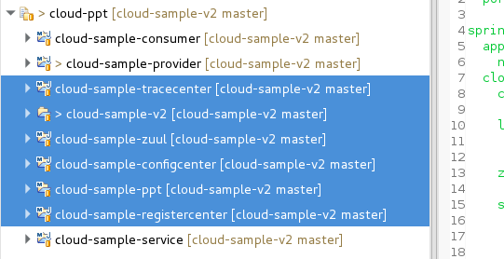
代码目录

Slide 7
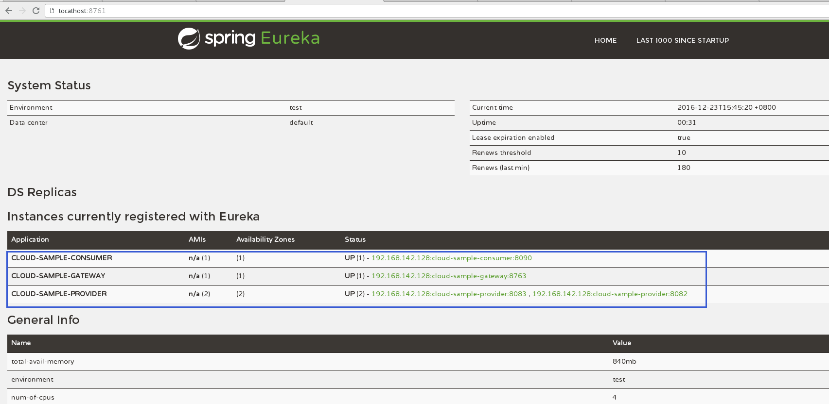
注册中心 -Eureka

Slide 8
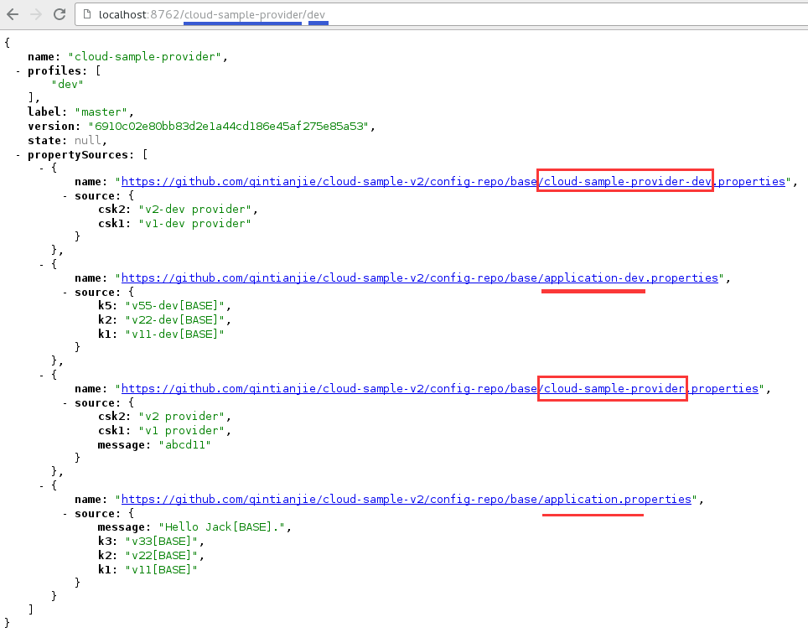
配置中心 - Config

Slide 9
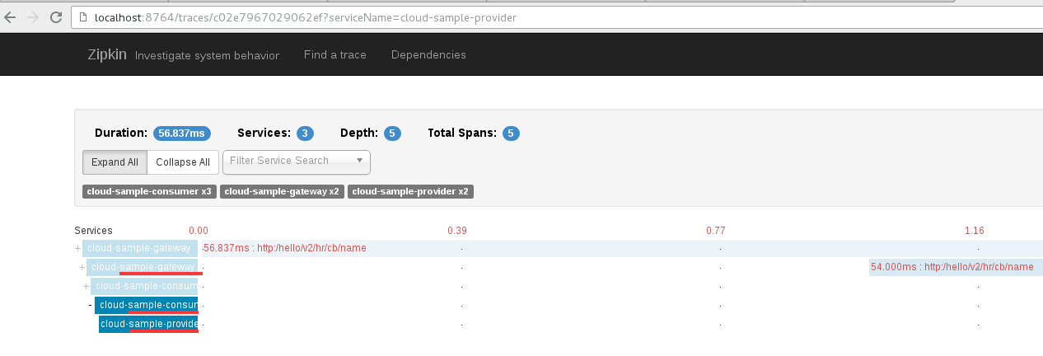
分布式追踪 - Sleath

Slide 10
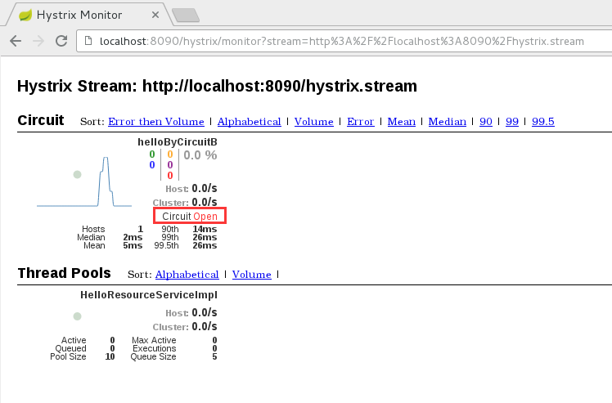
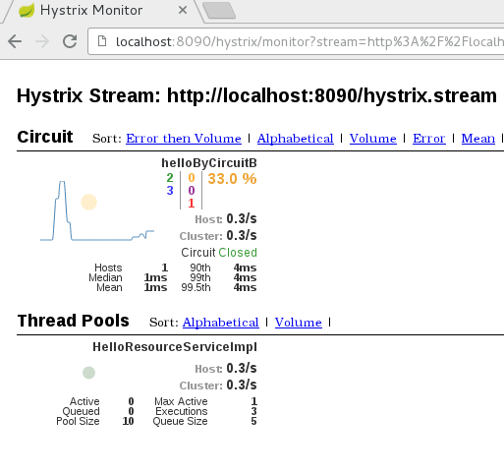
断路器 – Circuit Breaker

Slide 11
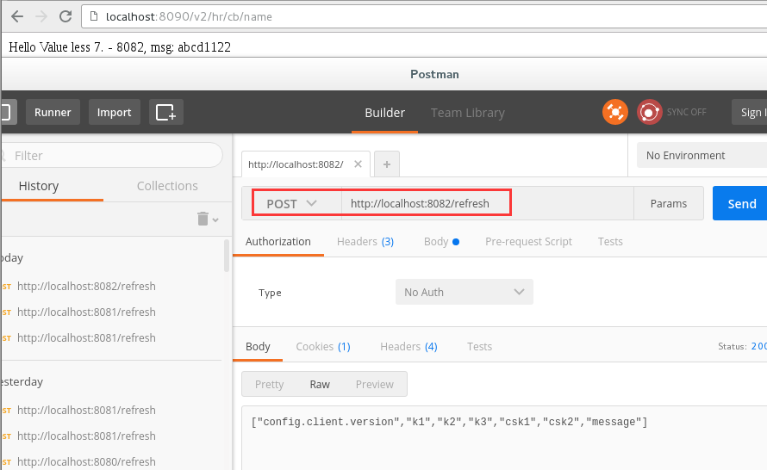
配置中心 - Config

Slide 12
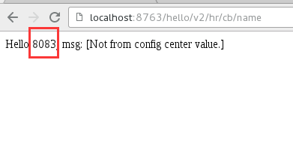
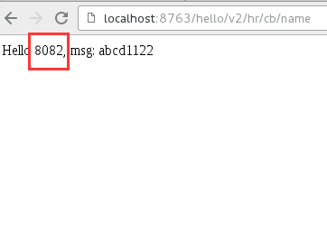
负载均衡 - Ribbon

Slide 13
更多组件
Cloud Bus
Cloud Secuirty
Cloud Data
…

Slide 14
微服务比较
 | SpringCloud | Dubbo
协议 | REST | RPC
易用性 | 需学习 anno 使用 | 易用
功能 | 全 | 较全
维护 | Spring | 阿里、当当等
协议 | REST | RPC
建议： | 性能要求高用 dubbo 走 RPC 协议 后期维护工具全走 SpringCloud 持续性发展，走 SpringCloud 理想： SpringCloud 提供 RPC 协议，目前无

